Slide 1
স্বাগতম

Slide 2
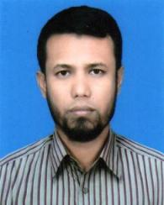
পরিচিতি
মোঃ ওমর ফারুক
সহকারী শিক্ষক
দারুল ফালাহ আলিম মাদ্রাসা
চিরির বন্দর, দিনাজপুর,
মোবইল-০১৭১৮৯১০৯৪৪
ই-মেইল-omarict30@gmail.com
তথ্য ও যোগাযোগ প্রযুক্তি
শ্রেণিঃ অষ্টম
অধ্যায়ঃ পঞ্চম
সময়ঃ ৪০মিনিট
তারিখ- ২৬-১০-১৯

Slide 3
এসো আমরা ভিডিও দেখি

Slide 4
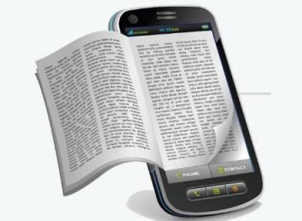
দৈনন্দিন জীবনে ইন্টারনেটের ব্যবহার।

Slide 5
শিখনফল
১। ইন্টারনেট কী বলতে পারবে ?
২। দৈনন্দিন জীবনে ইন্টারনেটের ব্যবহার ব্যাখ্যা করতে পারবে ?
৩। বিনোদনে ও সামজিক যোগাযোগে ইন্টারনেটের ব্যবহার বর্ননা করতে পারবে ।

Slide 6
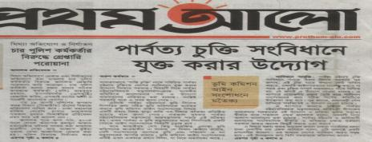
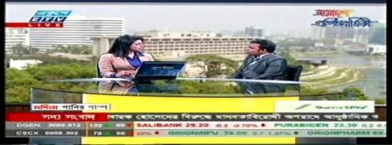
ইন্টারনেটের মাধ্যমে দৈনিক খবরের কাগজ পাঠ করা হচ্ছে
ইন্টারনেটের মাধ্যমে সরাসরি টিভি দেখা যাচ্ছে।

Slide 7
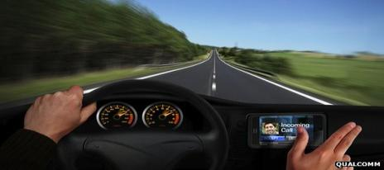
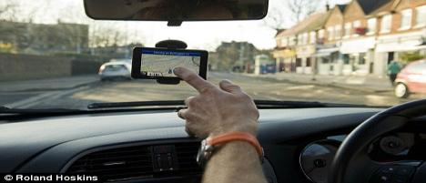
ইন্টারনেটের মাধ্যমে
জিপিএ প্রযুক্তি ব্যবহার করে গাড়ি ড্রাইভিং করা হচ্ছে।

Slide 8
একক কাজ
ইন্টারনেট ব্যবহারের দুটি ক্ষেত্রের নাম লিখ।

Slide 9
ইন্টারনেটের উপর নির্ভর করে না এরকম ব্যক্তিকে খুঁজে পাওয়া যাবে না।অন্য কিছু না হোক আমাদেরকে ইমেইল পাঠাতে হয় কিংবা অন্যের পাঠানো ইমেইল গুলো আমাদের পড়তে হয়।

Slide 10
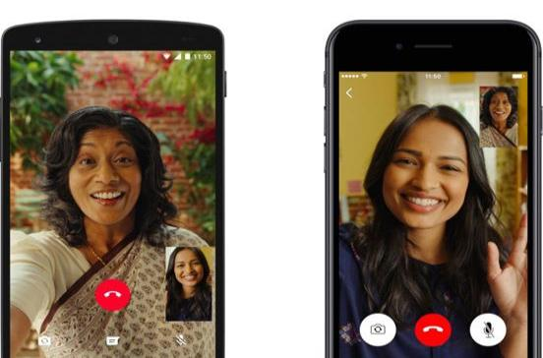
এখন যার সঙ্গে কথা হচ্ছে তাকে দেখা যায়

Slide 11
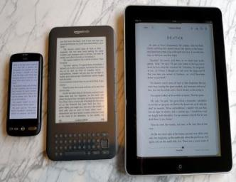
ইন্টারনেট ব্যবহারের মাধ্যমে কম্পিউটার দিয়ে বিভিন্ন বই পাঠ করা হচ্ছে।

Slide 12
জোড়ায় কাজ
১। জিপিএস অর্থ কি? জিপিএস কোন কাজে লাগে? লিখ।

Slide 13
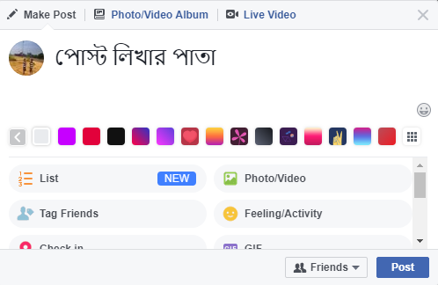
ফেসবুকের ব্যবহার।
আমরা যদি জনপ্রিয়তার দিক থেকে বিবেচনা করি তাহলে দৈনদিন জীবনে ইন্টারনেটের বেশি ব্যবহার হয় সামাজিক নেটওয়ার্কে। সেখানে একজন অন্যজনের সাথে ভাব বিনিময় করে,ছবি-ভিডিও বিনিময় করে।

Slide 14
তরুণ প্রজন্ম আজকাল সামাজিক নেটওয়ার্কে (যেমন ফেসবুক) বেশি সময় ব্যয় করছে। কিন্তু ইন্টারনেটের গোলক ধাঁধাঁয় বাস্তব জগতের বিনোদন,খেলাধুলা,বন্ধুবান্ধব,আত্মীয় স্বজন ইত্যাদি থেকে তারা যেন বিছিন্ন না হয়। সেদিকে সজাগ দৃষ্টি রাখতে হবে।

Slide 15
দলীয় কাজ
দৈনন্দিন জীবনে ইন্টারনেট ব্যবহারের ক্ষেত্রগুলো দলীয়ভাবে লিখ?

Slide 16
মুল্যায়ন
১। গাড়িতে পথ দেখানোর জন্য কি ব্যবহার করা হয়?
২। ইন্টারনেটে কিছু খুঁজলে কোথায় যেতে হবে?
৩। ইন্টারনেটে সবচেয়ে বেশি সময় ব্যয় হয় কোথায়?
৪। পরীক্ষার ফলাফল সরাসরি কোথা হতে পাওয়া যায় ?
৫। বাংলা সার্চ ইঞ্জিনের নাম কি?

Slide 17
তোমাদের বাড়ীতে দৈনদিন কি কি কাজে ইন্টারনেট ব্যবহৃত হয় তার তালিকা লিখে আনবে।

Slide 18
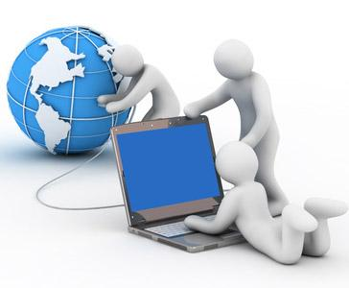
ধন্যবাদ সকলকে

